Slide 1
网络硬件安装与管理
主讲人 刘晓辉

Slide 2
第6章 文件服务器的搭建、配置与管理
本章重点
文件服务与资源共享
资源访问权限的控制
磁盘配额
分布式文件系统
软RAID实现

Slide 3
6.1 文件服务与资源共享
在网络中，有些数据（如应用软件安装程序）为多数用户所共享，分别保存将浪费大量宝贵的存储资源，因此，集中存储和资源共享就显得非常重要。而文件服务器往往配置有RAID卡和高速的大容量硬盘，即可保证了数据存储的安全，又可避免由于硬盘损坏造成的数据丢失，并设置有严格的权限策略，从而有效的保证了数据的访问安全，使用户可以随时高速存储和访问文件服务器的数据资料。

Slide 4
6.1.1 安装文件服务器
文件服务不是Windows Server 2003默认的安装组件，所以，需要手动安装该服务。在文件服务器的安装过程中，将设置磁盘配额，添加一个共享文件夹，并简单设置该共享文件夹的权限。

Slide 5
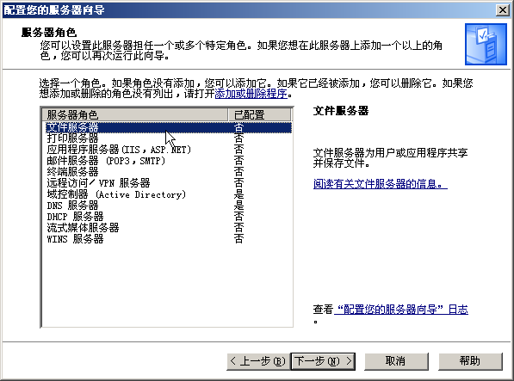
“服务器角色”对话框 :

Slide 6
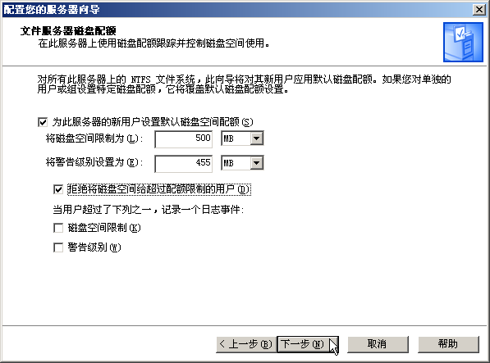
“文件服务器磁盘配额”对话框 :

Slide 7
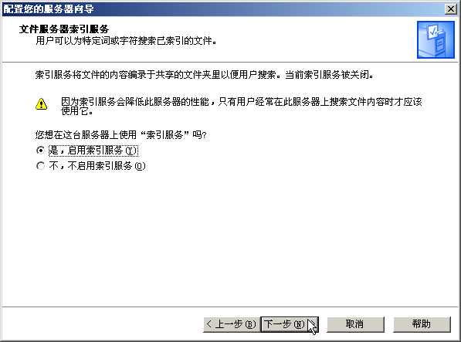
“文件服务器索引服务”对话框 :

Slide 8
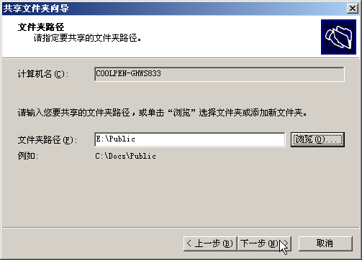
“文件夹路径”对话框 :

Slide 9
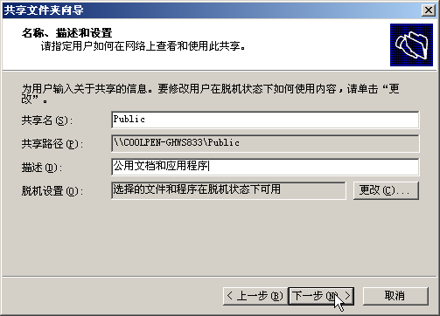
“名称、描述和设置”对话框 :

Slide 10
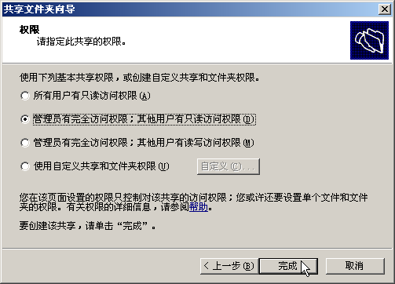
“权限”对话框 :

Slide 11
6.1.2 设置资源共享和Web共享
1. 在文件服务器中设置资源共享
2. 在资源管理器中设置
3. 在控制台树中设置
4. Web共享的设置

Slide 12
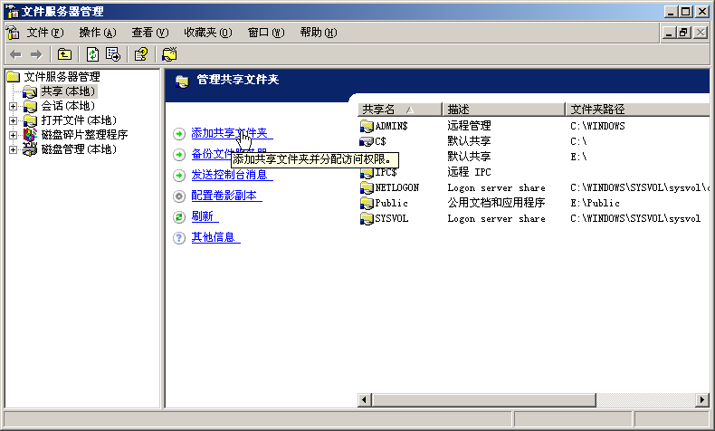
“文件服务器管理”控制台窗口 :

Slide 13
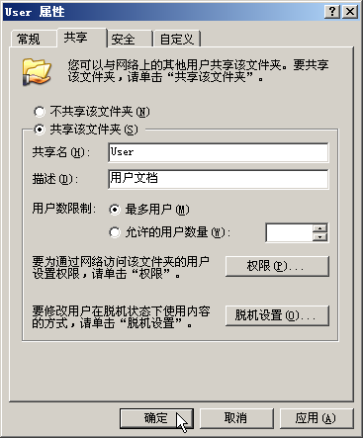
“属性”对话框 :

Slide 14
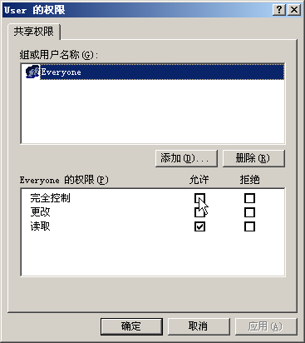
“权限”对话框 :

Slide 15
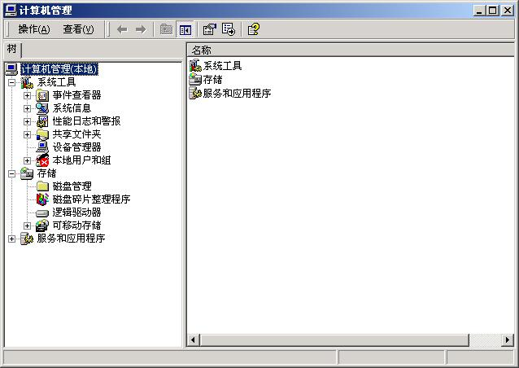
“计算机管理”窗口 :

Slide 16
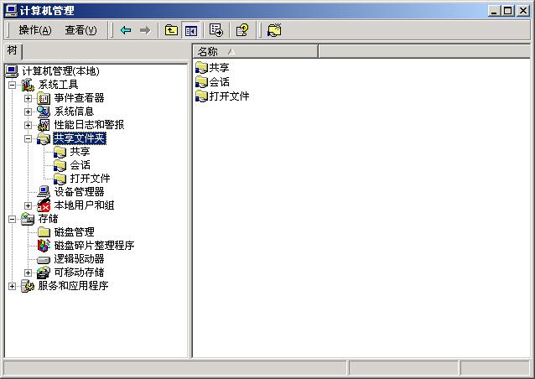
共享文件夹目录树 :

Slide 17
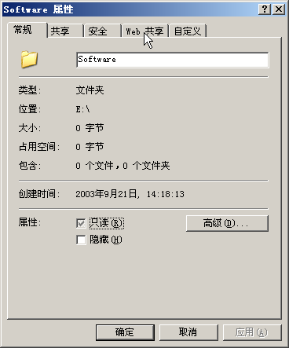
文件夹属性对话框 :

Slide 18
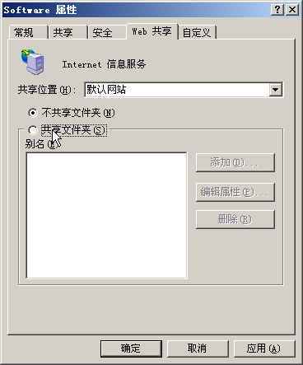
“Web共享”选项卡 :

Slide 19
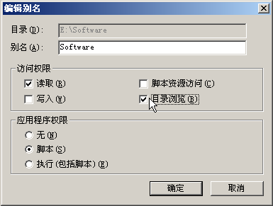
“编辑别名”对话框 :

Slide 20
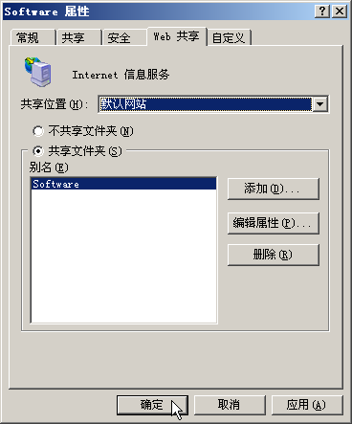
Web共享设置完成 :

Slide 21
6.1.3 访问网络共享资源
网上邻居
搜索计算机
映射网络驱动器
Windows资源管理器
Web浏览器

Slide 22
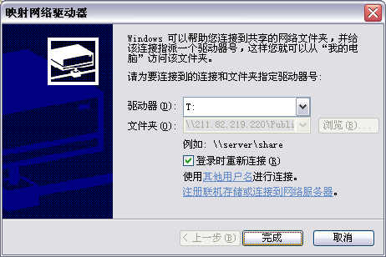
映射网络驱动器 :

Slide 23
6.1.4 脱机文件与数据同步
1. 服务端的脱机文件设置
2. 客户端的脱机文件设置与同步
3. 同步管理器
4. 处理文件冲突

Slide 24
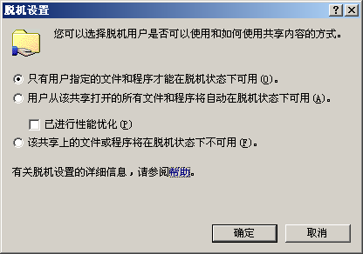
“脱机设置”对话框 :

Slide 25
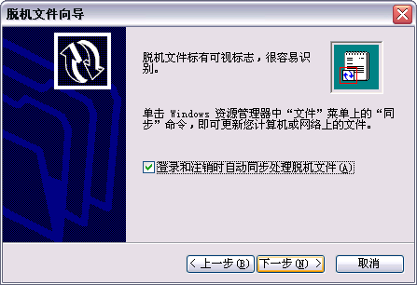
设置同步时机 :

Slide 26
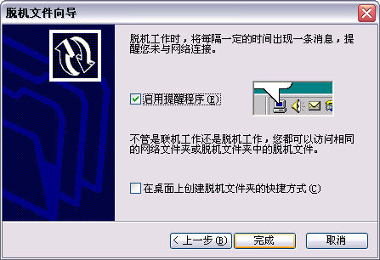
设置启用提醒 :

Slide 27
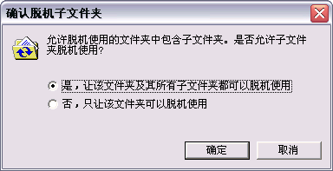
设置脱机文件夹 :

Slide 28
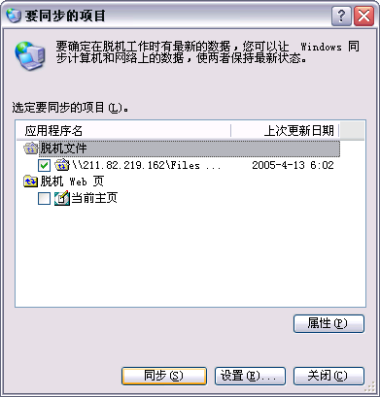
“要同步的项目”对话框 :

Slide 29
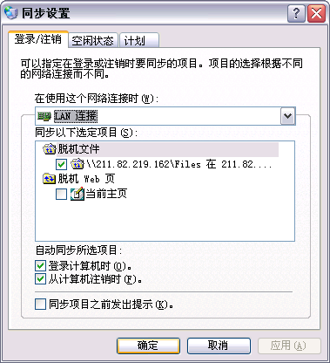
“登录/注册”选项卡 :

Slide 30
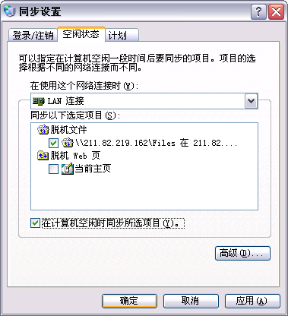
“空闲状态”选项卡 :

Slide 31
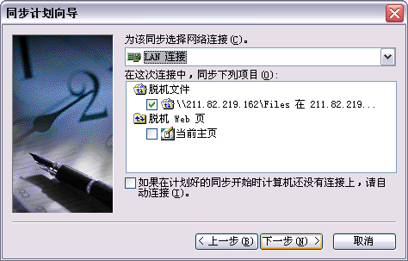
选择连接与脱机文件夹 :

Slide 32
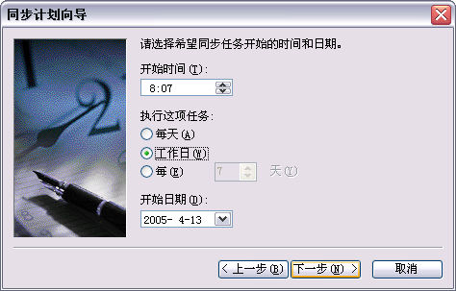
选择脱机文件的同步时间 :

Slide 33
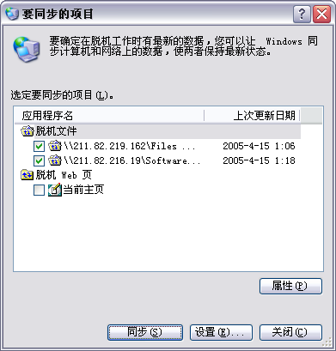
选择连接与脱机文件夹 :

Slide 34
6.2 资源访问权限的控制
网络中最重要的是安全，安全中最重要的是权限。事实上，在网络中，网络管理员首先要面对的是权限，日常解决的是权限，最终出现漏洞的还是权限。权限决定着用户可以访问哪些数据和资源，权限决定着用户可以享受哪些服务，权限甚至决定着用户拥有什么样的桌面。

Slide 35
6.2.1 NTFS权限
1. NTFS权限的类型
2. 多重NTFS权限
3. NTFS权限的继承性

Slide 36
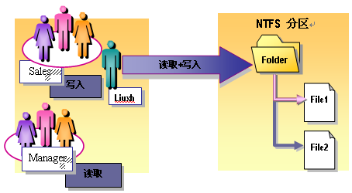
权限是累积的 ：

Slide 37
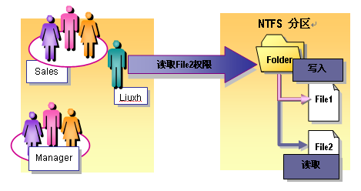
文件权限优先于文件夹权限 ：

Slide 38
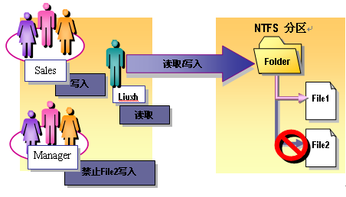
拒绝权限优先 ：

Slide 39
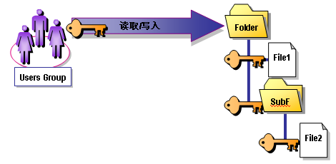
权限继承 ：

Slide 40
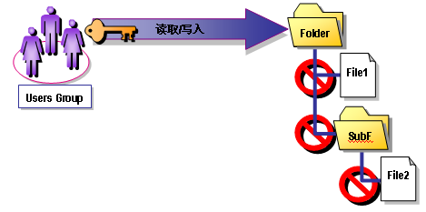
禁止继承权限 ：

Slide 41
6.2.2 NTFS权限的设置
1. NTFS文件夹权限
2. NTFS文件权限
3. 特殊访问权限

Slide 42
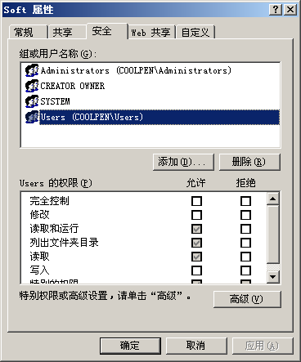
“安全”选项卡 ：

Slide 43
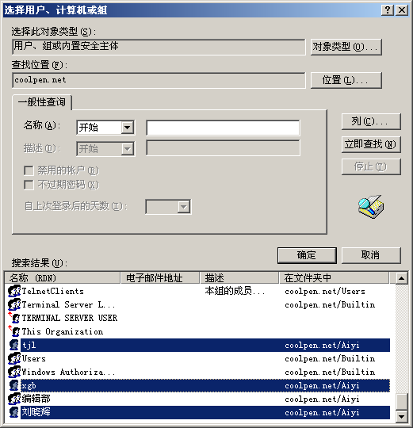
添加用户 ：

Slide 44
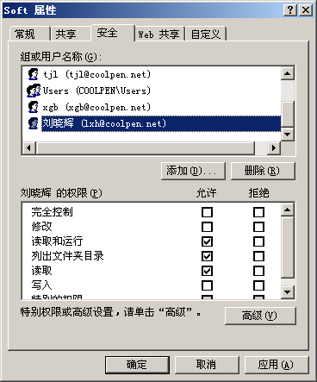
修改用户权限 ：

Slide 45
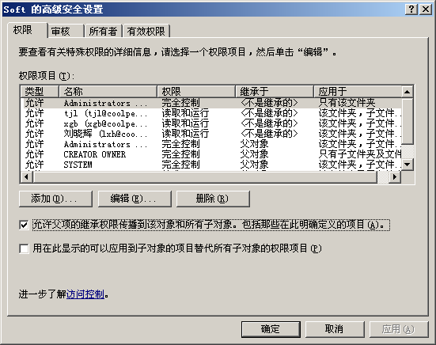
“Soft的高级安全设置”对话框 ：

Slide 46
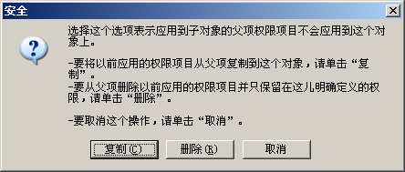
“安全”对话框 ：

Slide 47
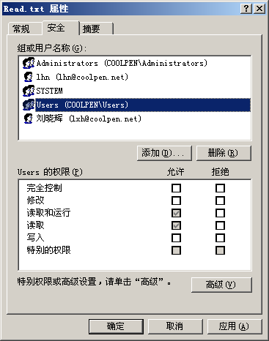
文件权限 ：

Slide 48
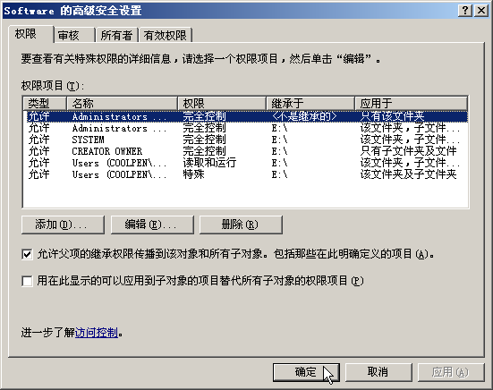
“访问控制设置”对话框 ：

Slide 49
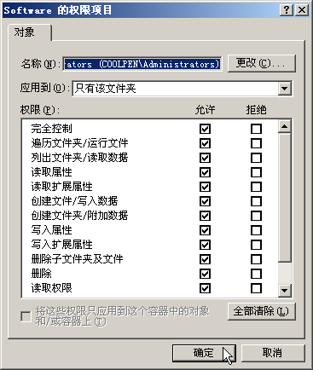
“权限项目”对话框 ：

Slide 50
6.2.3 共享文件夹权限与NTFS文件系统权限的组合
6.2.4 文件与文件夹的所有权
6.2.5 文件复制或移动后权限的变化

Slide 51

“共享文件夹的权限”对话框 ：

Slide 52
共享文件夹的权限以及对用户访问能力的控制 ：
权限 | 允许用户完成的操作
读取 | 显示文件夹名称、文件名称、文件数据和属性，运行应用程序文件，以及改变共享文件夹内的文件夹。
修改 | 创建文件夹，向文件夹中添加文件，修改文件中的数据，向文件中追加数据，修改文件属性，删除文件夹和文件，以及执行“读取”权限所允许的操作。
完全控制 | 修改文件权限，获得文件的所有权。 执行“修改”和“读取”权限所允许的所有任务。默认情况下，Everyone组具有该权限。

Slide 53
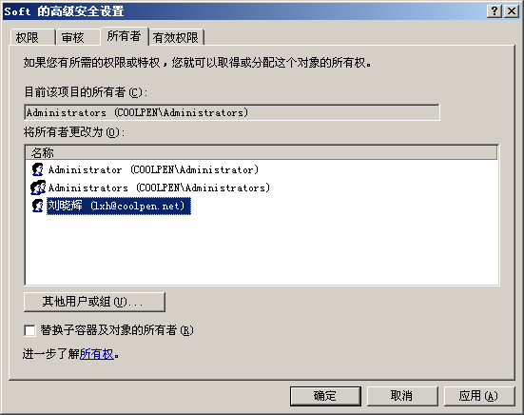
转移所有权 ：

Slide 54
6.3 磁盘配额
6.3.1 磁盘配额的功能
6.3.2 磁盘配额的设置
1. 启用磁盘限额
2. 为特定的用户指定配额
6.3.3 监控每个用户的磁盘配额使用情况

Slide 55
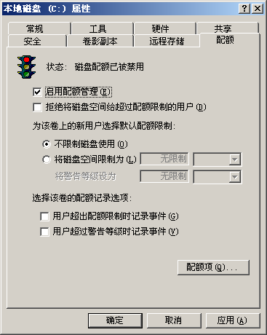
“配额”选项卡 ：

Slide 56
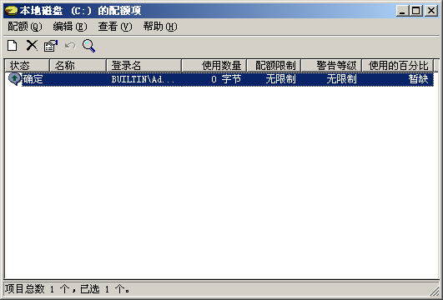
本地卷的磁盘配额项 ：

Slide 57
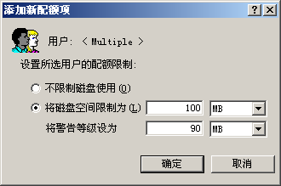
添加新配额项 ：

Slide 58
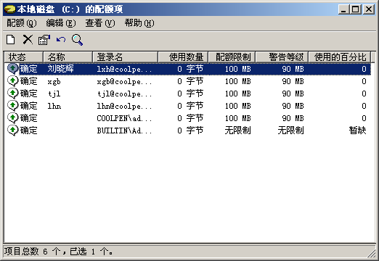
添加指定配额项用户 ：

Slide 59
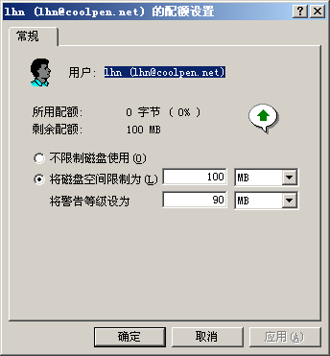
配额设置 ：

Slide 60
6.4 分布式文件系统
如果局域网中有多台服务器，并且共享文件夹也分布在不同的服务器上，这就不利于管理员的管理和用户的访问。而使用分布式文件系统（Distributed File System，DFS），系统管理员就可以把不同服务器上的共享文件夹组织在一起，构建成一个目录树。

Slide 61
6.4.1 分布式文件系统的特点及应用
1. DFS的特性
访问文件更加容易
可用性
服务器负载平衡
文件和文件夹安全
2. DFS的类型
3. DFS映射

Slide 62
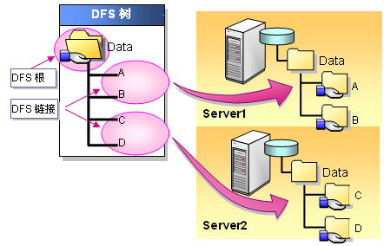
独立的分布式文件系统 ：

Slide 63
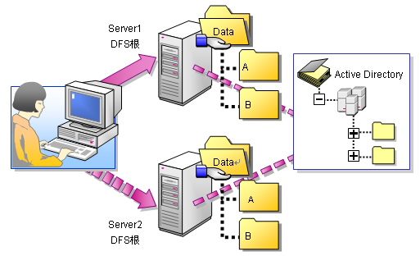
域分布式文件系统 ：

Slide 64
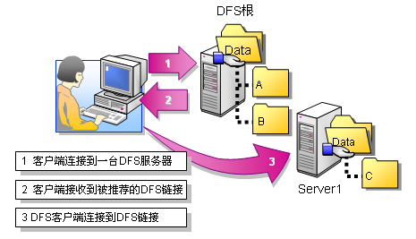
DFS客户访问实现过程 ：

Slide 65
6.4.2 创建域DFS
1. 创建DFS根目录
2. 创建DFS 链接
3. 设置DFS目标
4. 设置DFS访问权限
6.4.3 访问DFS内的资源

Slide 66
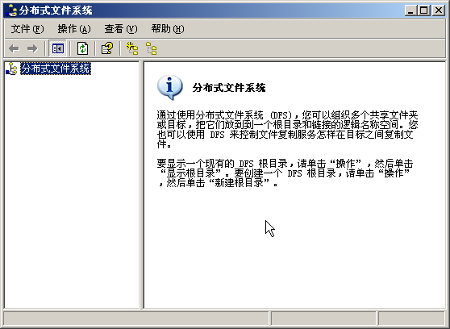
“分布式文件系统”窗口 ：

Slide 67
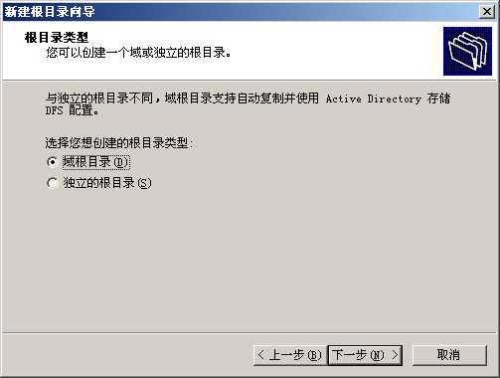
“根目录类型”对话框 ：

Slide 68

“主持域”对话框 ：

Slide 69

“主服务器”对话框 ：

Slide 70

“根目录名称”对话框 ：

Slide 71

“根目录共享”对话框 ：

Slide 72

完成新建根目录向导 ：

Slide 73

“分布式文件系统”控制台窗口 ：

Slide 74

“新建链接”对话框 ：

Slide 75

“新建目标”对话框 ：

Slide 76

添加目标 ：

Slide 77

映射网络驱动器 ：

Slide 78

通过网络驱动器访问DFS内的文件 ：

Slide 79
6.5 软RAID的实现
硬件RAID解决方案速度快、稳定性好，可以有效的提供高水平的硬盘可用性和冗余度，但其价格也居高不下。不过，Windows Server 2003提供了内嵌的软件RAID功能，软RAID可以实现RAID0、RAID1、RAID5。软RAID不仅实现上非常方便，而且还要大量节约宝贵的资金，实在是一举两得。

Slide 80
6.5.2 动态磁盘
6.5.1 卷与RAID
1. 从基本磁盘升级到动态磁盘
2. 将新磁盘设置为动态磁盘

Slide 81

简单卷 ：

Slide 82
带区卷 ：

Slide 83
跨区卷 ：

Slide 84
镜像卷 ：

Slide 85
RAID-5卷 ：

Slide 86
RAID-1卷与RAID-5卷的比较 ：
镜像卷RAID-1 | 带奇偶校验的带区卷RAID-5
可保护系统或启动分区 | 不能保护系统或启动分区
需要2个硬盘 | 至少需要3个硬盘，最多允许32个硬盘
每兆字节的成本较高 | 每兆字节的成本较低
50%的利用率 | 至少33%的利用率（3块硬盘）
有较好的写性能 | 有适中的写性能
有较好的读性能 | 有优异的读性能
使用较少的系统内存 | 需要较多的系统内存

Slide 87

磁盘管理 ：

Slide 88

“升级到动态磁盘”对话框 ：

Slide 89

“要升级的磁盘”对话框 ：

Slide 90

“写入签名和升级磁盘”对话框 ：

Slide 91

“选择要升级的磁盘”对话框 ：

Slide 92
动态磁盘升级过程完成 ：

Slide 93
6.5.3 实现软RAID
1. 实现RAID
2. 添加镜像卷

Slide 94

“选择卷类型”对话框 ：

Slide 95

“选择磁盘”对话框 ：

Slide 96

“指派驱动器号和路径”对话框 ：

Slide 97

“卷区格式化”对话框 ：

Slide 98

RAID-5卷创建完成 ：

Slide 99

“添加镜像”对话框 ：

Slide 100

镜像添加完成 ：

Slide 101
6.5.4 软RAID的恢复
1. 修复镜像卷和RAID-5卷
2. 替换磁盘和创建新的镜像卷
3. 替换磁盘和重新生成RAID-5卷

Slide 102

“丢失”错误 ：

Slide 103

“删除镜像”对话框 ：

Slide 104

“修复RAID-5卷”对话框 ：

Slide 105

自动修复 ：

